Slide 1
Проект: Игра “Змейка” на Pygame
Выполнили: Олесик Эвелина Владимировна,
Быков Кирилл Витальевич
Руководитель: Русанова Ольга Александровна
1

Slide 2
Цель проекта
Показать, какие программы и игры могут писать дети. Привлечь внимание и вызвать интерес к программированию и разработке не только как к дополнительному образованию, но и основному направлению.
2

Slide 3
Основные сведения
Используемый язык программирования: Python
Используемые библиотеки:
Pygame
Sqlite3
Random
Math
os
Time
Объём кода: 1100 строк
В программе присутствует многооконный интерфейс и анимация
Работа над проектом осуществлялась с помощью удалённого репозитория на платформе GitHub
3

Slide 4
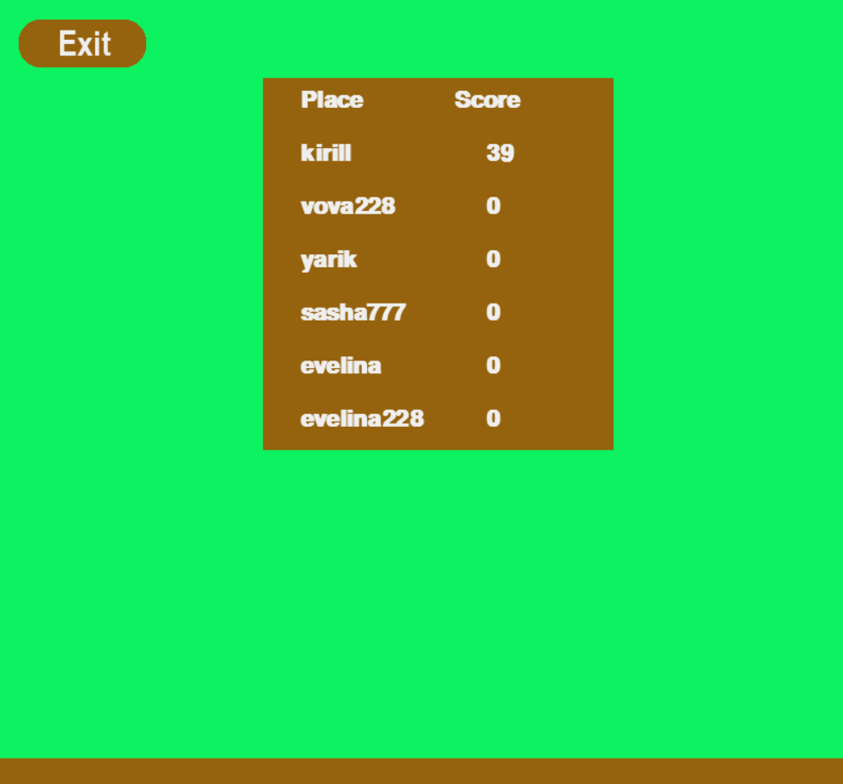
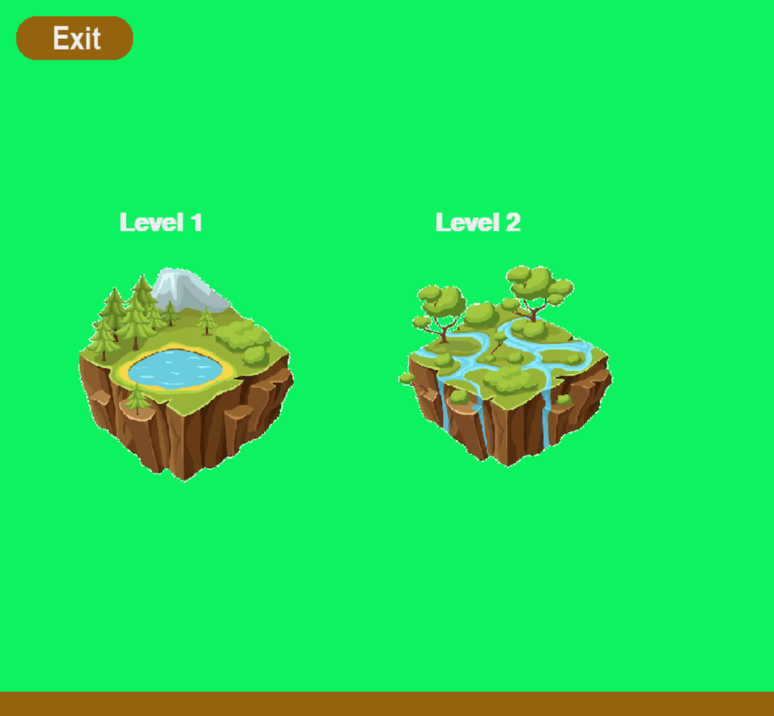
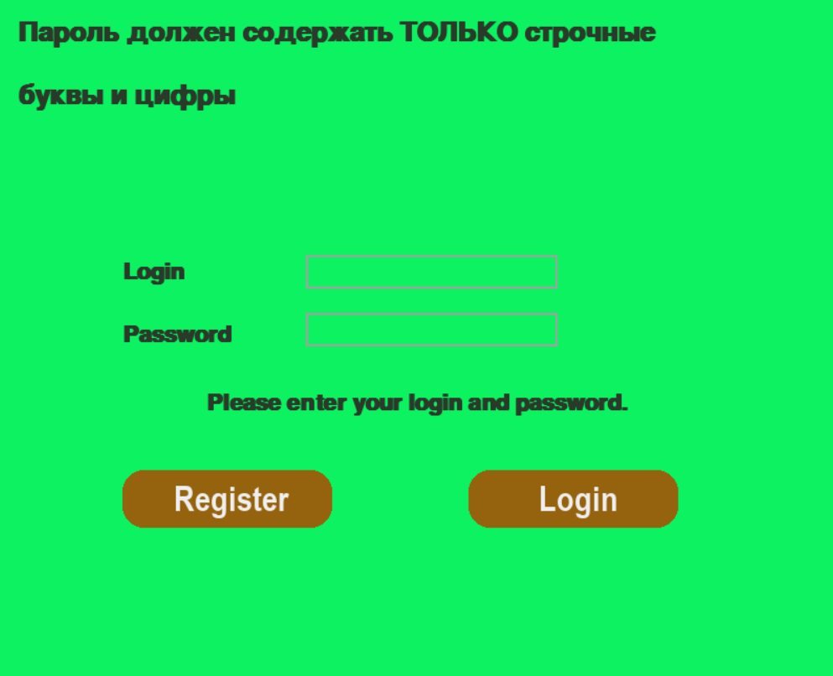
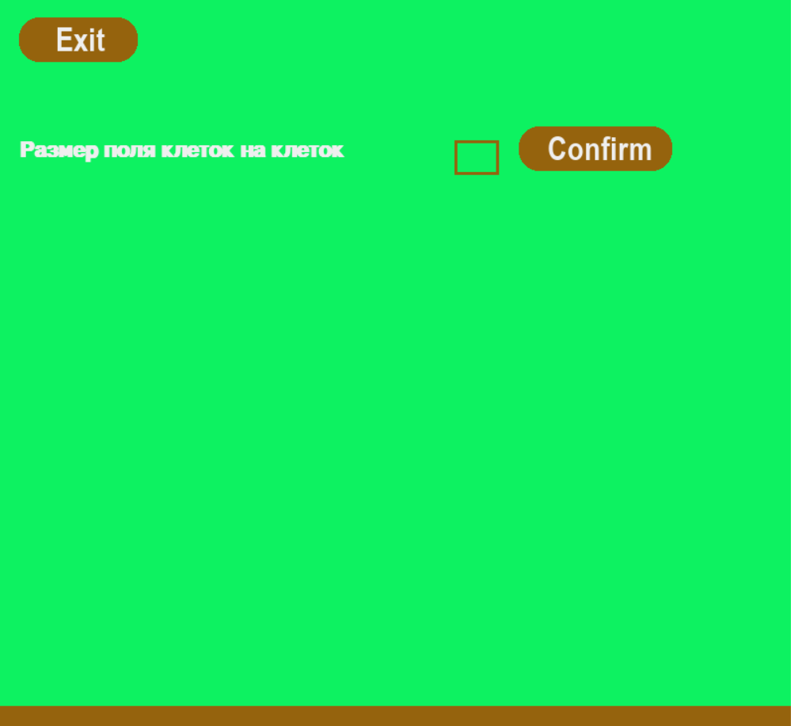
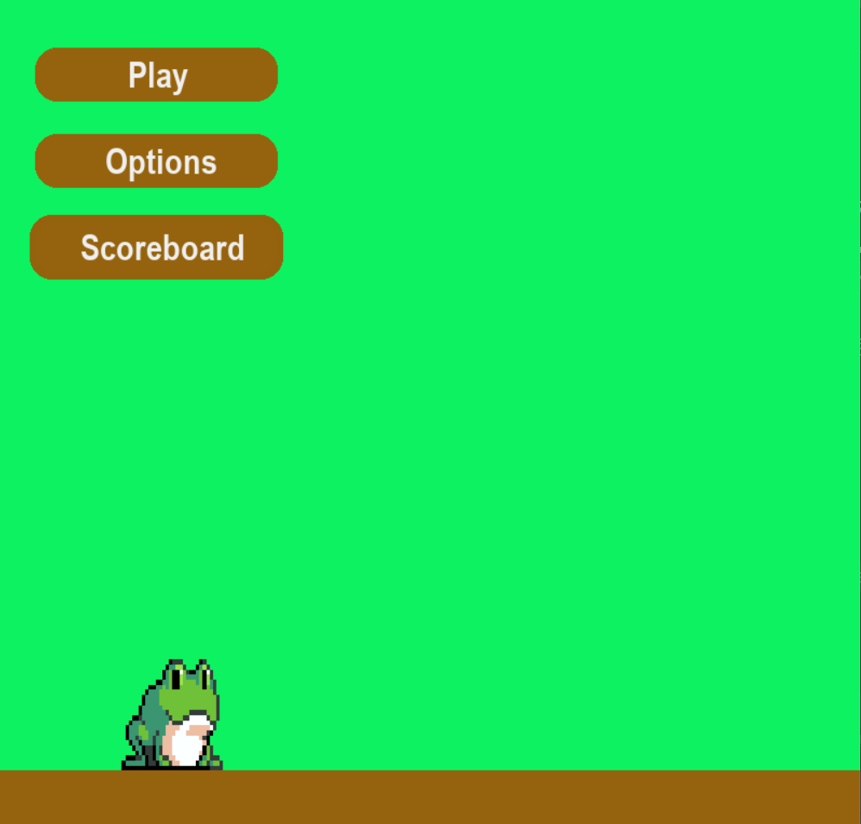
Структура интерфейса
Таблица рекордов
Уровни
Окно регистрации/входа
Настройки игры
Главное меню
4

